Slide 1
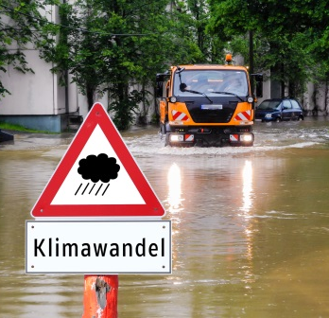
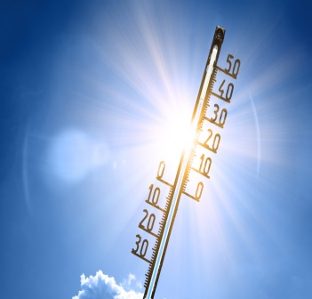
Prävention hitzebedingter Risiken bei älteren Menschen (Grundlagen und Handlungsempfehlungen für Pflegende)

Slide 2
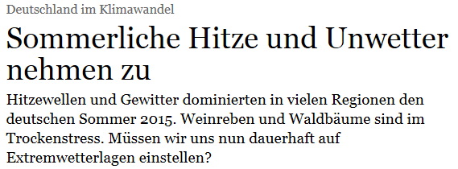
Die Hitze bei uns in Deutschland
Frankfurter Rundschau, 25.11.2015
FAZ, 28.08.2015
Kölnische Rundschau, 25.05.2015
Süddeutsche Zeitung, 17.03.2017
Notes:
Auf dieser Folie sehen Sie Zeitungsmeldungen zum Klimawandel in Deutschland.
Deutschland reagiert auf den Klimawandel.
Dies passiert zum einen durch Klimaschutzmaßnahmen. Diese können beeinflussen, wie stark sich das Klima verändert, dass es sich verändert, können Klimaschutzmaßnahmen jedoch nicht mehr verhindern.
Deswegen ist es wichtig, dass wir uns an den Klimawandel anpassen. Das Thema Hitze und Gesundheit spielt dabei eine wichtige Rolle – und deswegen richtet sich das Bildungsmodul „Hitze und Gesundheit“ an Sie.
--------------------------------------------------------------------------------------------------------------------------------------------------------------------------------------------------------------------------------------------
Quellen:
Sommerliche Hitze und Unwetter nehmen zu. FAZ. 2015. Verfügbar unter: http://www.faz.net/aktuell/gesellschaft/deutschland-im-klimawandel-sommerliche-hitze-und-unwetter-nehmen-zu-13773114.html [08.05.2017].
Deutschland muss sich auf Hitzewellen einstellen. Frankfurter Rundschau. 2015. Verfügbar unter: http://www.fr.de/wissen/klimawandel/klimawandel/klimawandel-deutschland-muss-sich-auf-hitzewellen-einstellen-a-411632 [08.05.2017].
Hagel, Hitze, Trockenheit. Folgen des Klimawandels in Deutschland deutlich spürbar. Kölnische Rundschau. 2015. Verfügbar unter: http://www.rundschau-online.de/aus-aller-welt/hagel--hitze--trockenheit-folgen-des-klimawandels-in-deutschland-deutlich-spuerbar-1478392
Deutschland und sein Hitzeproblem. Süddeutsche Zeitung. 2017. Verfügbar unter: http://www.sueddeutsche.de/wissen/klima-deutschland-und-sein-hitzeproblem-1.3418893

Slide 3
Definitionen
Klimawandel: Veränderung des Klimas auf der Erde
Sommertag: die Höchsttemperatur erreicht 25 °C
Hitzetag: die Höchsttemperatur erreicht 30 °C
Hitzewelle: verschiedene Definitionen, 3 aufeinanderfolgende heiße Tage
Tropennacht: die Tiefsttemperatur fällt auch in der Nacht nicht unter 20 °C und somit wenig Regeneration für den Körper möglich
Quelle: Deutschländer et al, Temperatur inklusive Hitzewellen. Klimawandel in Deutschland. Springer, 2016

Slide 4
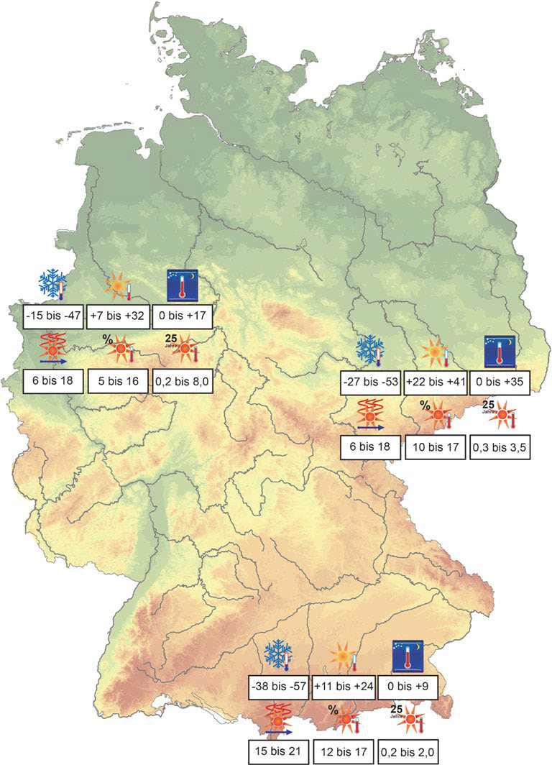
Temperaturentwicklung bis 2100
Entwicklung in Süddeutschland:
Anstieg der Sommertage um 11 bis 24 Tage
Anstieg der Tropennächte um bis zu 9 Nächte
Anstieg der Hitzewellen um bis zu 30 Ereignisse im Jahr
Quelle: Deutschländer et al, Temperatur inklusive Hitzewellen. Klimawandel in Deutschland. Springer, 2016

Slide 5
Anzahl der Hitzetage pro Jahr München sTadt – Trend bis 2100 (Quelle: Auftraggeber: Landeshauptstadt münchen, rEferat für Gesundheit und Umwelt, Stadtklimaanalyse, 2014)
Wir erwarten mehr Hitzetage in München

Slide 6
Anzahl der Tropennächte pro Jahr München sTadt – Trend bis 2100 (Quelle: Auftraggeber: Landeshauptstadt münchen, rEferat für Gesundheit und Umwelt, Stadtklimaanalyse, 2014)
Wir erwarten mehr Tropennächte in München

Slide 7
Hitzeassoziierte Gesundheitsprobleme:
Exsikkose
Hitzekollaps
Hitzeerschöpfung
Hitzschlag
Sonnenstich
Hitzekrampf
Hitzeausschlag

Slide 8
Hitzeassoziierte Gesundheitsprobleme
Exsikkose
Durch Dehydration verursachter Zustand des Flüssigkeits- bzw. Wassermangels im Körper (Wetsch et al. 2014)

Slide 9
Hitzeassoziierte Gesundheitsprobleme
Hitzekollaps (auch Hitzeohnmacht oder Hitzesynkope)
Die peripheren Blutgefäße erweitern sich durch die Hitze → der Blutdruck fällt ab → verminderte Gehirndurchblutung mit Bewusstlosigkeit
Hitzeerschöpfung
Hitzebedingter Flüssigkeitsverlust durch Schwitzen (Abnahme des Blutvolumens im Kreislauf) → Blutdruck fällt ab
Die Körpertemperatur ist selten über 39°C

Slide 10
Hitzeassoziierte Gesundheitsprobleme
Hitzschlag
Der Körper kann nicht mehr durch Schwitzen eine Kühlung des Körpers ermöglichen → es entsteht ein Wärmestau → die Körpertemperatur steigt schnell, über 40°C oder mehr in 10 bis 15 Minuten
Die akute Erhitzung führt zu einem Hirnödem
Hitzeausschlag
Nicht atmungsaktive oder enge Kleidung verhindern die ausreichende Verdunstung des Schweißes→ Verstopfung der Ausführungsgänge der Schweißdrüsen → es bilden sich kleine, häufig juckende oder brennende Bläschen

Slide 11
Hitzeassoziierte Gesundheitsprobleme
Sonnenstich
Lange direkte Sonneneinstrahlung auf den Kopf → lokale Überwärmung → Reizung der Hirnhäute (Meningen) → Hirnödem (in schweren Fällen)
Kleine Kinder und Menschen mit weniger Haarbedeckung sind besonders gefährdet.
Hitzekrampf
Bei körperlicher Anstrengung (z.B. Laufen, Radfahren, Gartenarbeit) bei Hitze entsteht durch starkes Schwitzen ein Mangel an Flüssigkeit und Elektrolyten → zeigt sich in Krämpfen/Muskelschmerzen der Arbeitsmuskulatur

Slide 12
Hitzeassoziierte Gesundheitsprobleme
Zusammengefasste Symptome:
Trockener Mund/trockene Zunge, trockene Haut, verminderter Hautturgor (CAVE: nicht immer zeigt sich eine Hautfalte)
Durstgefühl (CAVE: häufig fehlt auch das Durstgefühl)
Kopfschmerzen
Erschöpfungs- oder Schwächegefühl
Kreislaufbeschwerden, Schwindel (Puls erhöht, verminderter RR, verminderter Pulsfüllungsdruck)
Steigende Körpertemperatur (>39°C)
Unruhegefühl, plötzliche Verwirrtheit, Bewusstseinstrübung, Bewusstlosigkeit
Verminderte Urinausscheidung, zunehmende Harnkonzentration
(Unstillbares) Erbrechen
Schneller Gewichtsverlust (mehr als 5%)
Kurzatmigkeit

Slide 13
Hitzeassoziierte Gesundheitsprobleme
Weitere wichtige Symptome:
Fehlender Speichelsee unter der Zunge
Infektionen (z.B. Harnwegsinfekt)
Obstipation
Muskelschmerzen/-krämpfe
Im Labor möglicherweise erhöhte Werte: HK, Hb, Serumeiweiß

Slide 14
Bedeutung für die Gesundheitsberufe
Welche Herausforderungen für Pflegende ergeben sich?
Demografischer Wandel
→ mehr zu versorgende Menschen
→ mehr Krankenhauseinweisungen durch Exsikkose
Exsikkose im Zusammenhang mit anderen Diagnosen
Gesundheitsberufe haben einen Versorgungsauftrag
Beobachtung, um das Risiko und Problem zu erkennen
Maßnahmen planen/einleiten/durchführen/evaluieren
Notes:
Anmerkung fürs Projektteam: kurze Erklärung Exsikkose im Video

Slide 15
Bedeutung für die Gesundheitsberufe
Ganz konkret:
Beobachtungen auf klinische Zeichen einer Exsikkose
Beobachtungen zu Ess-/Trinkverhalten
Arztinformation
frühzeitiges Einleiten von Interventionen, Prophylaxe
Wirksamkeit kontrollieren
und…
Fehler im Management erkennen und verbessern
Auftrag für Pflegeforschung: Überprüfung der Effektivität der Interventionen

Slide 16
Risikogruppen
Risiko-faktoren | Begründung | Fragen
Alter (über 70) | Veränderte Thermoregulation, Gesundheitsstatus, Beweglichkeit, Nierenfunktion, vermindertes Durstgefühl und Geschmacksinn | Bestehen Beeinträchtigungen?
Kinder | Sich noch entwickelnde Thermoregulation, kleinerer Körper, weniger Blutvolumen, hohe Gefahr bei Diarrhoe | Bestehen Beeinträchtigungen?
Akute Erkrankungen | Veränderte Thermoregulation | Flüssigkeitsverlust durch Durchfall, Fieber, Infektionen?
Chronische Erkrankungen | Reduzierte Thermoregulationsfähigkeit, drohende Verschlimmerung der Erkrankung Selbstversorgung eingeschränkt | Veränderte Flüssigkeitsaufnahme, z.B. bei Herzinsuffizienz, Schlaganfall?
Mehrere Medikamente | Auswirkungen auf Durstempfinden/ Trinkverhalten/Wasserhaushalt | Einnahme von Medikamenten mit diuretischer Wirkung?
Pflege-bedürftigkeit, Bettlägerigkeit, Leben in einem Senioren- Pflegeheim | Schlechter Gesundheitsstatus, reduzierte Mobilität, Abhängigkeit in der Unterstützung | Wie weit besteht Selbständigkeit zur Flüssigkeitsaufnahme?

Slide 17
risikogruppen
Erkrankungen | Begründung
Endokrinologische Erkrankungen (z.B. Diabetes mellitus) | Veränderte Durchblutung der Haut, Reduzierung der Wärmeableitung, reduziertes Schwitzen
Psychische Erkrankungen (z.B. Demenz, Schizophrenie, Abhängigkeitserkrankungen) | Reduziertes Bewusstsein für hitzebedingte Gefahren, hohes Abhängigkeitslevel
Neurologische Erkrankungen (z.B. M. Parkinson, Polyneuropathie) | Möglicherweise reduzierte Beweglichkeit, hohes Abhängigkeitslevel
Herzerkrankungen | Risiko von koronaren und zerebralen Thrombosen, Verschlechterung der bestehenden Verfassung
Lungenerkrankungen | Verschlechterung des bestehenden Zustands durch hohe Temperatur oder/und Umweltverschmutzung
Nieren-/Blasenerkrankungen | Verminderte Nierenfunktion, Inkontinenz
Adipositas | Schweißverdunstung wird erschwert wegen dem kleineren Verhältnis von Körperoberfläche zu Körpermasse

Slide 18
risikogruppen
Generelle Fragen
Selbstversorgungsfähigkeit? Interaktionen bei Medikamenten? Übelkeit? Geschmacksveränderungen? Schwäche? Eingeschränkte Beweglichkeit? Zittert der Patient? Kann der Trinkbecher selbständig gefüllt/gehalten werden? Vergisst der Patient zu trinken? Ist der Patient nicht motiviert zu trinken? Hat der Patient Soor/Aphten? Schmerzen? Schluckstörungen? Sieht der Patient schlecht? Atemfrequenz? Atemnot? Hyperventilation? Furcht, die Toilette nicht mehr zu erreichen?

Slide 19
Risikogruppen
Ergänzung der Risikogruppen
Menschen, die in Städten leben
Sozial isolierte Menschen
Menschen mit wenig Geld, obdachlose Menschen
Arbeitende, die beruflich der Sonne ausgesetzt sind
Menschen, die ihre Freizeit in der Sonne verbringen und evtl. zusätzlich Sport betreiben

Slide 20
Patientenversorgung Während der Hitzeperioden
Allgemeine Maßnahmen (1):
Ausreichende Flüssigkeitszufuhr (mind. 2 Liter)
bei krankheitsbedingter reduzierter Flüssigkeitszufuhr → optimale Trinkmenge mit Arzt absprechen
Getränke sichtbar bereitstellen, evtl. Einfuhr kontrollieren
Bei Bedarf Zufuhr von Elektrolyten
Schatten, bzw. kühlere Regionen aufsuchen
Leichte Kost in kleinen Portionen, achten, dass die Kühlkette bei den Lebensmitteln eingehalten wird → Lebensmittel verderben schneller (Salmonellen, Lebensmittelvergiftung)
Anpassung der körperlichen Aktivitäten
Luftige Kleidung tragen

Slide 21
Patientenversorgung Während der Hitzeperioden
Allgemeine Maßnahmen (2):
Lüften in den Morgen und Abendstunden, Fenster über Tag schließen, Sonneneinstrahlung vermeiden mit Rollläden, Vorhängen
Evtl. mehrmals täglich die Körpertemperatur kontrollieren
Waschen, duschen während des Tages mit kühlem Wasser
Beobachten von Anzeichen einer Exsikkose
Information, Beratung der Patienten und Angehörigen
Evtl. täglicher Hausbesuch/Anruf
Bei Hitzekollaps: Beine hochlagern
Bei Sonnenstich: Kopf und Oberkörper leicht erhöht lagern und Kopf und Nacken kühlen (Coldpack)

Slide 22
Patientenversorgung Während der Hitzeperioden
Eine Herausforderung in der Versorgung - wie motivieren Sie ältere Menschen zum Trinken?
Größere Trinkgefäße anbieten
Farbige Getränke oder klare Getränke in farbige Becher/Gläser füllen
Getränkezufuhr planen über den Tag
Lieblingsgetränke anbieten
Evtl. Abwechslung bei Getränken anbieten,
vielleicht auch einmal Bier oder Brühe
In Griffweite stellen
Hilfsmittel: Strohhalm, Trinkbecher mit Griffen
Zeit lassen zum Trinken
Mit dem Betroffenen gemeinsam trinken
* Exzessives Trinken von purem Wasser kann zu einer Reduktion des Natriumhaushalts führen; dies kann zu Komplikationen wie einem Schlaganfall oder sogar zum Tod führen.

Slide 23
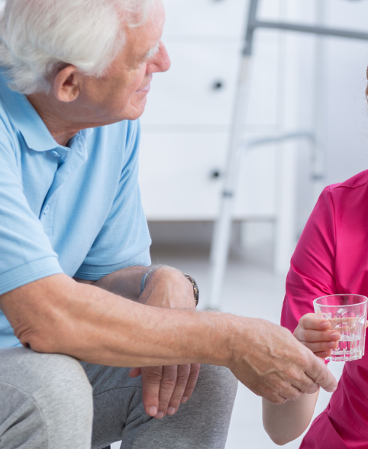
TRINKEN- Aufräumen mit den Mythen
Koffeinhaltige Getränke
steigern nicht per se die Diurese. Daran gewöhnte Patienten sollten nicht darauf verzichten müssen! (bis zu 4 Tassen pro Tag sind OK)
werden zur Flüssigkeitsbilanz gezählt
Koffeinhaltige Getränke können aber bei Hitze eine weitere Belastung für den Kreislauf darstellen
Gelegentlicher Alkoholkonsum kein Problem (auch bei Wassermangel kann die Niere dem diuretischen Effekt noch gegensteuern)

Slide 24
VON DER PATIENTENVERSORGUNG ZUR PRÄVENTION
+
VON DER PRÄVENTION
ZUR PATIENTENVERSORGUNG

Slide 25
Hitze als gesundheitsrisiko
Hitze
Krank-heit & Medika-mente
Alter
Alter: Gesundheitsrisiko
Schlechtere Adaptation
+ Hitze: Gesundheitsrisiko
Hitze kann den
Ausschlag geben!
+ Krankheit & Medikamente: Gesundheitsrisiko

Slide 26
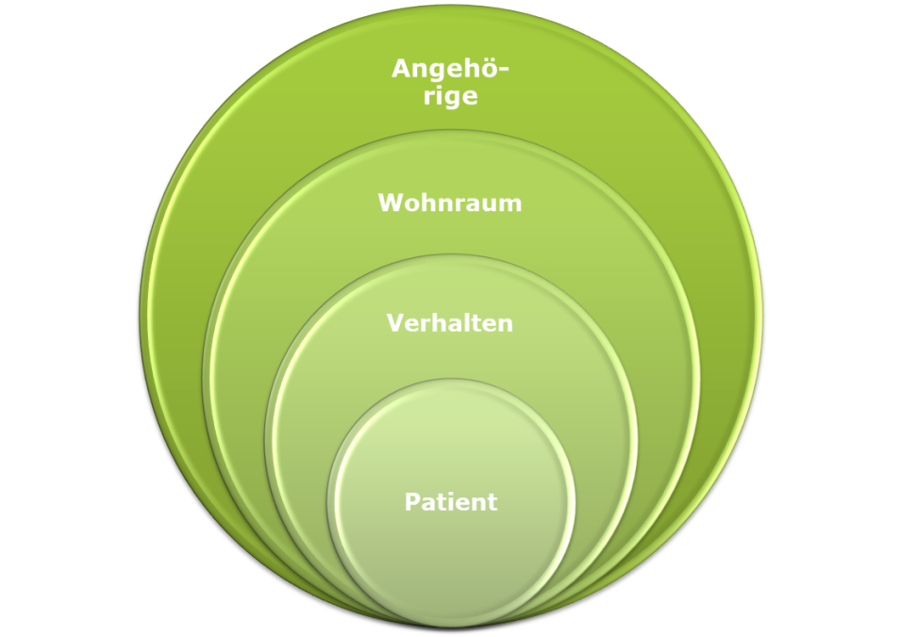
Ansatzpunkte
Die …
Vorbeugung am Menschen (Patienten)
Anpassung des Verhaltens
Umgestaltung/Anpassung des Wohnraums
Einbindung von Angehörigen
… gehen Hand in Hand
und ergänzen sich gegenseitig!

Slide 27
Die Sache mit den Medikamenten – Bewusstsein schaffen
Auswirkungen von Medikamenten auf
Durstempfinden
Trinkverhalten
Wasserhaushalt
Oftmals Einnahme mehrerer Medikamente
Blick auf den Medikamentenplan!
Risikopatienten identifizieren
Besonderes Augenmerk auf präventive Maßnahmen
CAVE: Medikamente vor Hitze schützen!

Slide 28
Die Sache mit den Medikamenten – Bewusstsein schaffen
Wasserverluste durch
Diuretika
SGLT2-Hemmer (Gliflozine; Handelsname: Jardiance, Forxiga)
Nierenschädigende Medikamente
NSAID (NSAR), z. B. ASS, Ibuprofen
Zytostatika
Antibiotika (Penicilline, Cephalosporine)
Bei eingeschränkter Nierenfunktion → Akkumulation der Wirkstoffe → Überdosierung
CAVE (beide: geringe therapeutische Breite)
Lithium (Quilonum retard)
Digitalis (Digitoxin AWD, Digimerck)

Slide 29
Vorbeugung am Patienten
Kleidung anpassen
weit, leicht, atmungsaktiv → Zirkulation
hell statt dunkel → Reflektion statt Absorption
Kopfbedeckung und Sonnenbrille
Bevorzugt Baumwollkleidung
Befeuchtung der Haut
Nasse Tücher auf Beinen, Armen, Gesicht und Nacken
Haut mit kühlem Wasser befeuchten und trocknen lassen (dem Körper wird Verdunstungswärme entzogen)
Kühle Fußbäder
Regelmäßiges Wiegen
Wenn möglich in klimatisierten Räumen aufhalten

Slide 30
Anpassung des Verhaltens
Essverhalten
Hoher Wassergehalt
Trinkverhalten
Über den Tag verteilt
Nicht eiskalt
Körperliche Aktivität reduzieren
Gartenarbeit, Einkaufen, Spazieren, Sport/Physiotherapie
Meiden
längerer Aufenthalt in parkenden Autos
Hitzestunden (11-18 Uhr)
Eincremen und im Schatten aufhalten

Slide 31
Umgestaltung/Anpassung des Wohnraums
Beschattung (Rollläden > Vorhänge)
Lüften – frühmorgens und nachts
Fenster tagsüber geschlossen halten
Hilfsmittel: Fächer, Ventilator, nasse Tücher aufhängen
Elektrogeräte und Lampen erhitzen den Raum zusätzlich – wenn möglich abschalten
Gut lesbares Thermometer anbringen (<26°C)
Zimmerpflanzen (Verdunstung kühlt den Raum)

Slide 32
Einbindung der angehörigen
Geben Hinweise bzgl. Kleidung/Abkühlung oder bieten Hilfe an (je nach Gesundheitszustand des Patienten)
Erinnern (auch z.B. per WhatsApp) und üben richtiges Verhalten
Helfen bei der Umgestaltung des Wohnraums und bieten tatkräftige Unterstützung
Motivieren Sie zu regelmäßigen Besuchen durch Angehörige und Nachbarn!

Slide 33
Informationsmöglichkeiten über Hitzeperioden
Hitzewarn App des Deutschen Wetterdienstes –
Kostenlos für iOS und Android
Informiert über bestehende Hitzewarnungen (automatisch: Push-Benachrichtigung)
Ortsbestimmung per GPS möglich
alternativ
Mehrere Landkreise als Favoriten auswählen
Notes:
ANMERKUNG: App runterladen und diese vorstellen, besprechen

Slide 34
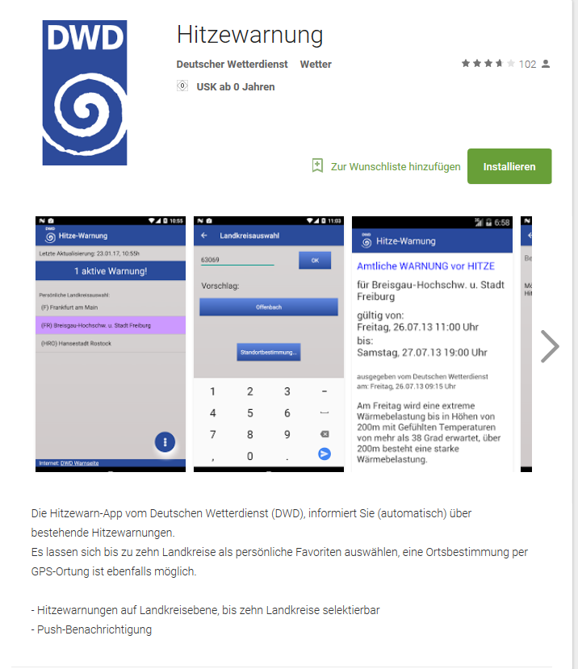
Hitzewarnapp android

Slide 35
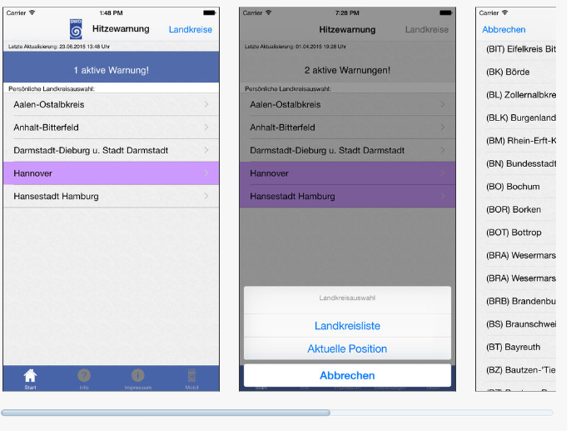
Hitzewarnapp Apple

Slide 36
Wann verschickt der dwd hitzewarnungen?
Hitzewarnungen werden herausgegeben, wenn…
eine starke Wärmebelastung für mindestens 2 Tage in Folge vorhergesagt wird und
eine ausreichende nächtliche Auskühlung der Wohnräume nicht mehr gewährleistet ist
2 Warnstufen
Warnstufe 1 – starke Wärmebelastung: die gefühlte Temperatur liegt am frühen Nachmittag bei ca. 32°
Warnstufe 2 – extreme Wärmebelastung: die gefühlte Temperatur überschreitet am frühen Nachmittag 38°
Zusätzlich werden ältere Menschen und Stadtbewohner unter bestimmten Voraussetzungen gezielt angesprochen.
Notes:
Quelle:
http://www.dwd.de/DE/leistungen/hitzewarnung/hitzewarnung.html

Slide 37
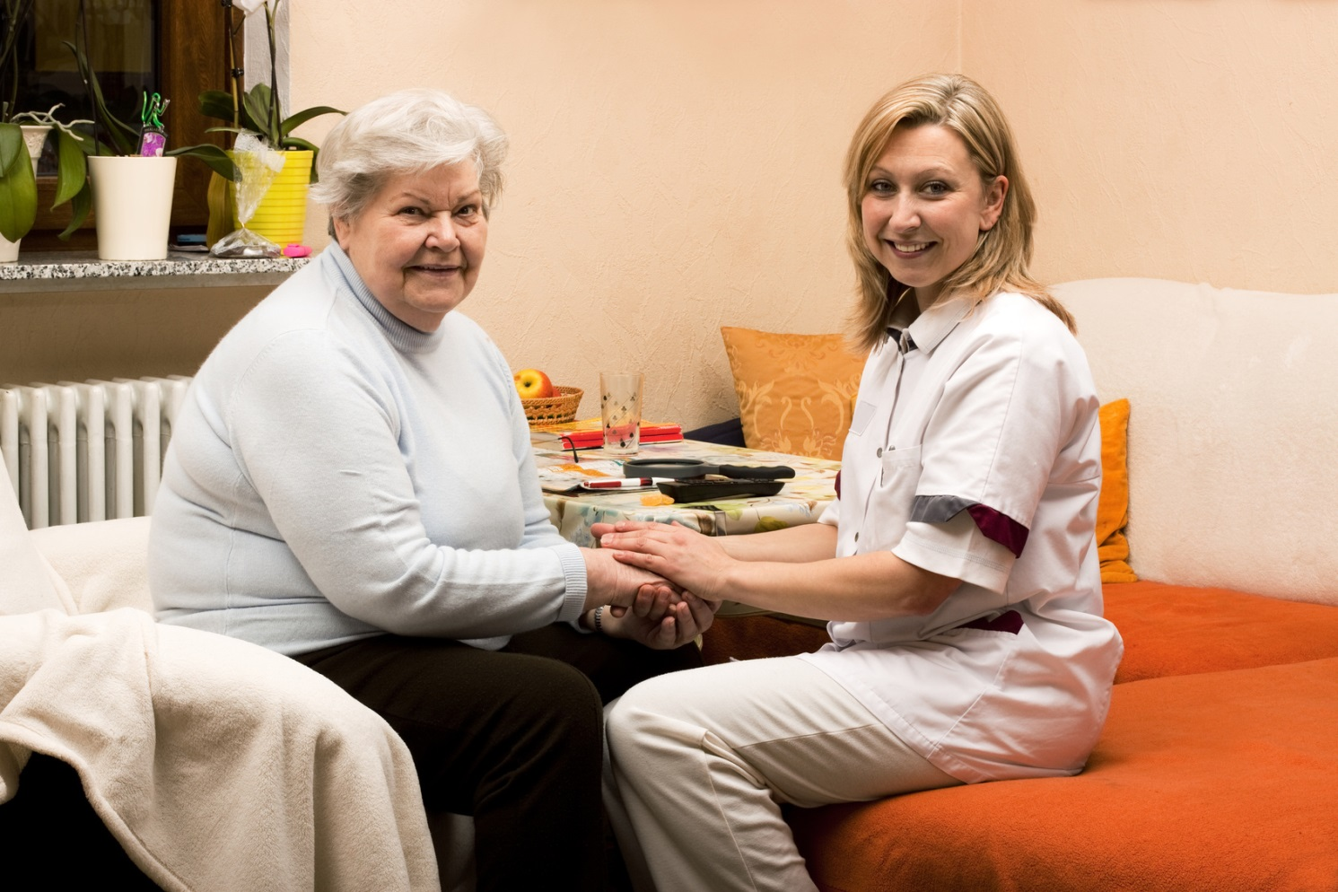
Vorstellung DER Patientin Frau Maier
78 Jahre alt
1,55m
84 kg
Verwitwet
Die beide Söhne leben in Hamburg und New York

Slide 38
Wie lebt frau maier?
Die Wohnung
Dicht bebauter Stadtteil in München
Mietwohnung in einem Mehrfamilienhaus (seit 55 Jahren)
Wohnung liegt im 5. Stock im Dachgeschoss, kein Aufzug, schlechte Dachisolierung
Es gibt keine Rollos, nur Vorhänge
Soziale Kontakte
Mahlzeiten: Essen auf Rädern
Einkäufe werden von der Nachbarin mitgebracht
2-mal/Woche spielen Frau Maier und ihre Nachbarin Karten
1-mal/Woche kommt die Putzfrau

Slide 39
Die gesundheit von frau maier
Erkrankungen
Herzinsuffizienz NYHA II
Diabetes mellitus Typ II
Arthrose in den Kniegelenken und somit Schmerzen beim Gehen, sodass Frau Maier ihre Wohnung ungern verlässt
Behandlung
Selbstständige und überwiegend zuverlässige Medikamenteneinnahme (Schmerzmittel, leichtes Schlafmittel, Medikament gegen die Herzinsuffizienz)
Frau Maier hält sich nicht ganz an die Diät und Essenszeiten
Keine Beschränkung in der Flüssigkeitszufuhr aufgrund der Herzinsuffizienz
Selbstständige Blutdruck- und Blutzuckermessung, 2-malige Kontrolle/Woche durch die MFA oder durch den Pflegedienst

Slide 40
Ihr besuch bei frau maier
Bei der 2x wöchentlichen Blutdruck- und Blutzuckerkontrolle fällt Ihnen auf:
Frau Maier
…klagt über Kopfschmerzen und Schwindel
…macht einen nervösen Eindruck
…ist unaufmerksam
…fühlt sich erschöpft
…ist für das Wetter zu warm angezogen

Slide 41
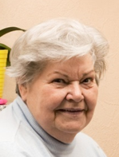
Bedeutung für die Gesundheitsberufe
In dem Fall von Frau Maier ist es wichtig:
zu erkennen, dass sie eine gefährdete Person ist
Symptome zu sammeln, die auf eine Exsikkose hinweisen
den Arzt zu informieren
Interventionen frühzeitig einzuleiten/durchzuführen
Interventionen zu evaluieren
die Prophylaxe zu initiieren, um das künftige Risiko einer Exsikkose zu reduzieren

Slide 42
Hitzeassoziierte Gesundheitsprobleme
Die Probleme von Frau Maier:
…sie klagt über Kopfschmerzen
…macht einen nervösen Eindruck
…ist unaufmerksam
…fühlt sich erschöpft
Abklären von weiteren Anzeichen einer Exsikkose

Slide 43
Welches Risikofaktoren treffen auf frau Maier zu?

Slide 44
Einordnung der Risikogruppe
Sie besuchen Frau Maier bei der 2x wöchentlichen
Kontrolle des Blutzuckers und der Blutdruckmessung.
Es ist auffallend heiß in der Wohnung.
Welche Risikofaktoren treffen bei Frau Maier zu?
ist über 70 Jahre
Chronische Erkrankungen: Herzinsuffizienz, Diabetes mellitus, Knieschmerzen
Nimmt mehrere Medikamente
Sie lebt in einer Dachwohnung, das Dach ist schlecht isoliert, hat nur Vorhänge
Lebt allein
Ist zu warm gekleidet
Hat im Augenblick kognitive Probleme und Schwindel
BMI 35,0 - bedeutet Adipositas
Notes:
Anmerkung:
PRÄSENZPHASE

Slide 45
Patientenversorgung Während der Hitzeperioden
Plan für Frau Maier: Flüssigkeitsdefizit, Wissensdefizit
Trinkmenge festlegen (Absprache mit dem Arzt)
Bereitstellen der Getränke, Getränkewunsch einbeziehen
Patientin informieren, dass es wichtig ist, zu trinken
Trinkmenge einteilen, kontrollieren
Leichte Kost
Luftige Kleidung tragen
Lüften in den Morgen- und Abend-/Nachtstunden
Angehörige aufklären und sie einbeziehen, damit sie Frau Maier ans Trinken erinnern

